Slide 1
МЕСЯЧНИК ШКОЛЬНЫХ БИБЛИОТЕК 2025
МБОУ МАРГАРИТОВСКАЯ СОШ

Slide 2
Отчёт о проведении месячника школьных библиотек
МБОУ Маргаритовская СОШ" в 2025 учебном году
В октябре 2025 года в рамках месячника школьных библиотек в библиотеке запланированы и проведены мероприятия, целью которых являлось привлечение внимания учащихся и педагогов к школьной библиотеке, как главному информационному ресурсу школы и пополнение фонда библиотеки, а также пропаганда чтения книг, привлечение молодёжи посещать библиотеки.
Открытие месячника началось с экскурсии «Добро пожаловать в «Книжное царство»», где обучающиеся 1 класса познакомились с такими понятиями как «библиотека», «библиотекарь», «читатель», «формуляр читателя», «стеллаж», «фонд библиотеки». Узнали много нового и интересного о книге, о правилах поведения в библиотеке и о правилах обращения с книгой.
С целью пополнения книжного фонда школьной библиотеки и воспитания бережного отношения к книге в течение октября проводилась акция «Подари книгу библиотеке».

Slide 3
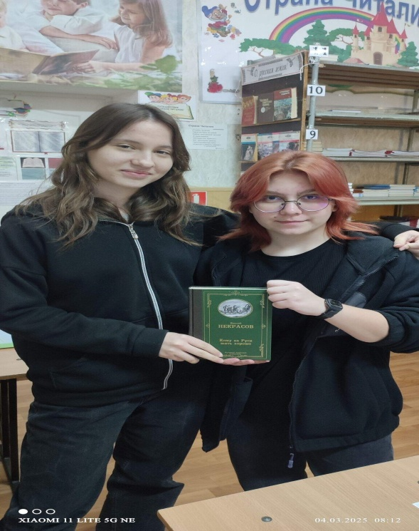
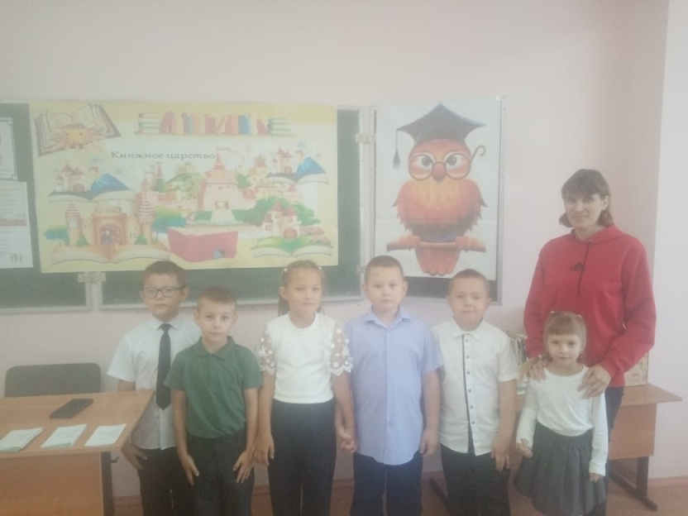
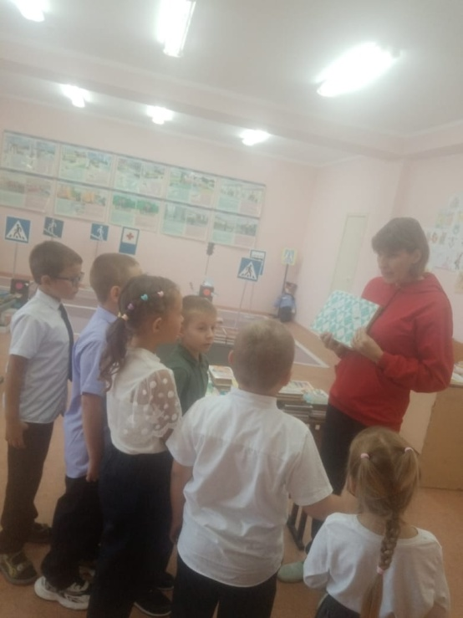
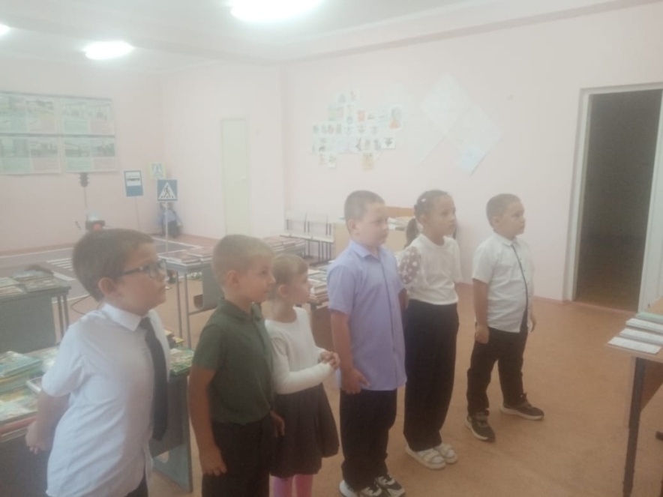

Slide 4
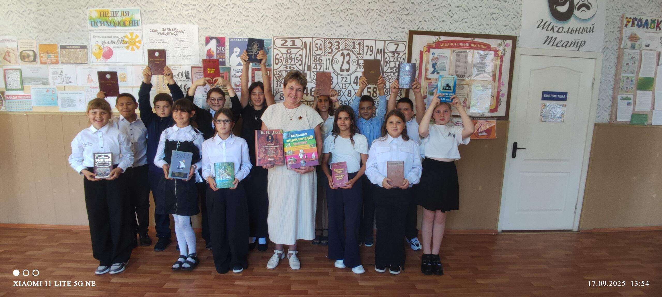
Активное участие приняли ученики 6 класса вместе с классным руководителем пропаганде чтения. Они выступили с лозунгом: «ЕСЛИ ХОЧЕШЬ УМНЫМ СТАТЬ-КНИГИ НАДОБНО ЧИТАТЬ! ЧТОБЫ ШАГАЛОСЬ В НОГУ С ВЕКОМ, ПРИХОДИ В БИБЛИОТЕКУ!»

Slide 5
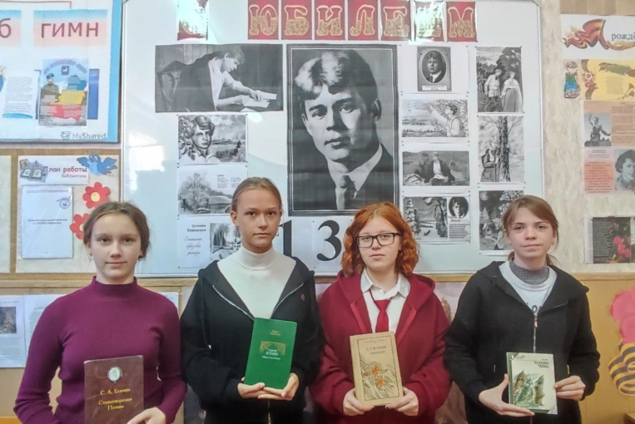
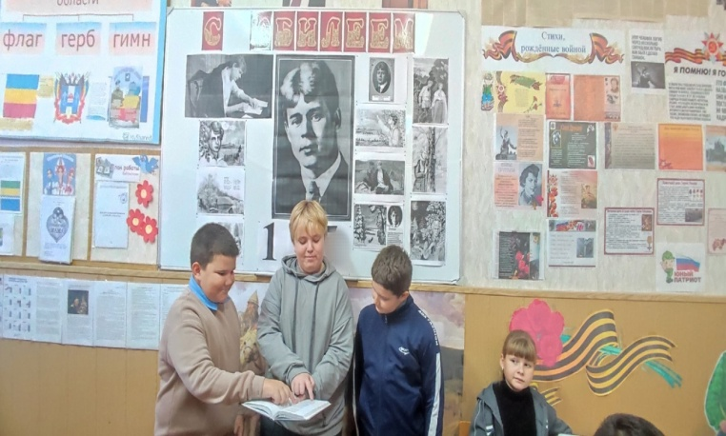
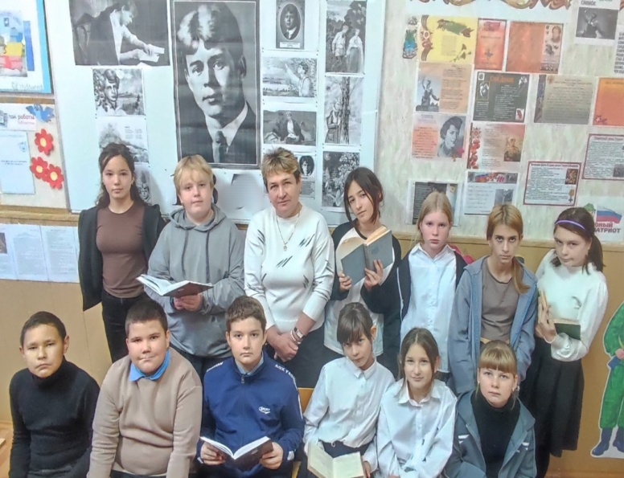
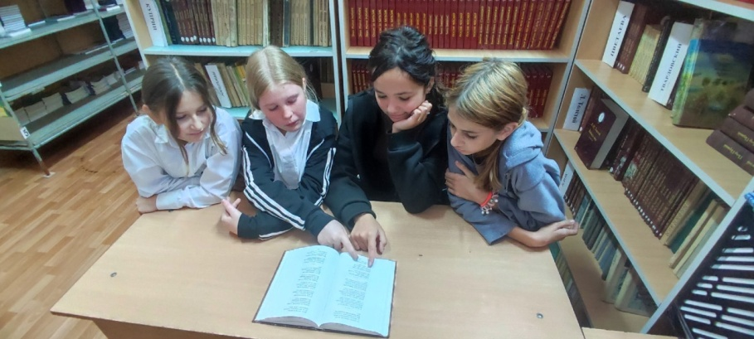
В течение месяца были оформлены разнообразные поздравления: 130-ти летний юбилей Сергей Александрович Есенин и 155-ти летний юбилей Иван Алексеевич Бунин, где учащиеся ознакомились с биографиями авторов. Ребятам было предложено прочитать как можно больше книг с выставки.

Slide 6
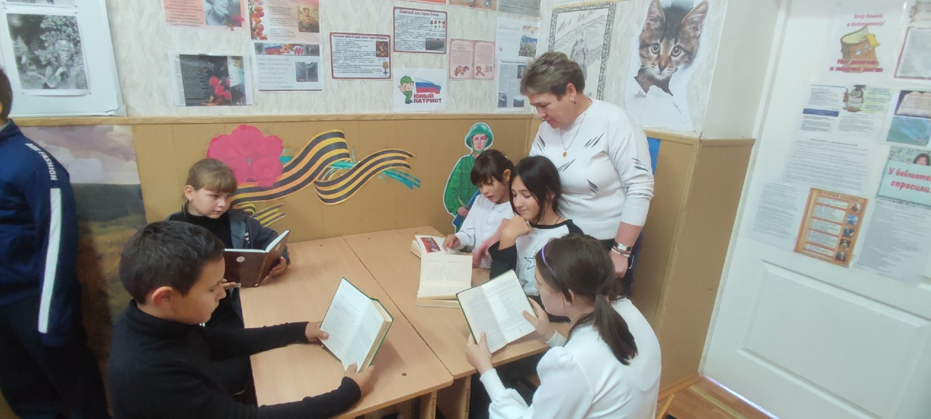
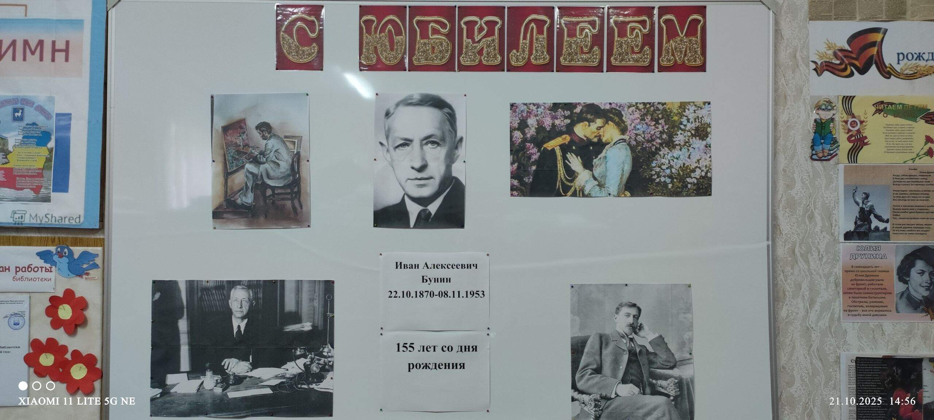

Slide 7
14.10 одна из памятных дат, очень важная для Ростовской области - День казачьей воинской славы. Казаки всегда были неотъемлемой частью российского воинства, проявляя исключительную стойкость, отвагу и преданность Родине. Их вклад в защиту Отечества огромен и восходит ко временам XVI столетия. Важнейшее событие, отражающее значимость казаков - Азовское сидение (1637—1642) — легендарная защита крепости Азов от османских войск, ставшая символом мужества и сплочённости казаков. Сегодня в МБОУ Маргаритовской СОШ Азовского района педагогом-библиотекарем, Кузнецовой Т.В., и советником директора по воспитанию и взаимодействию с детскими общественными объединениями, Казиевой М.В., для учеников 9 класса был проведён библиотечный урок "Истоки казачества"

Slide 8
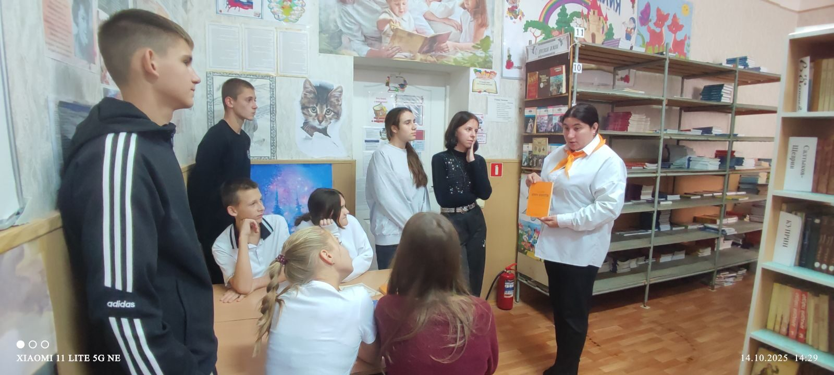
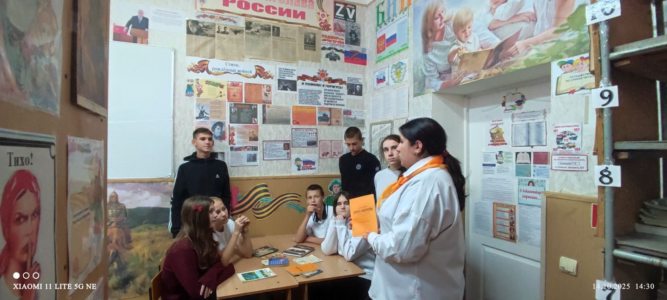

Slide 9
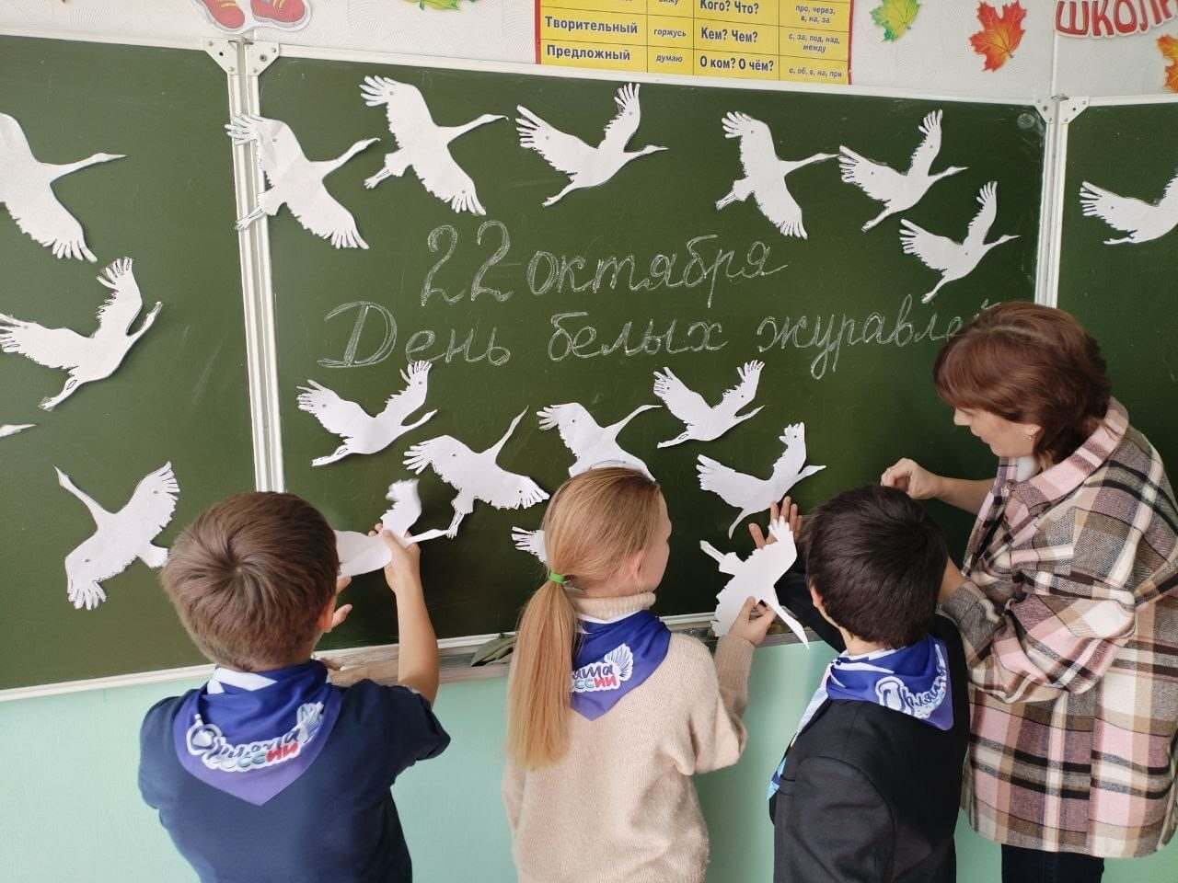
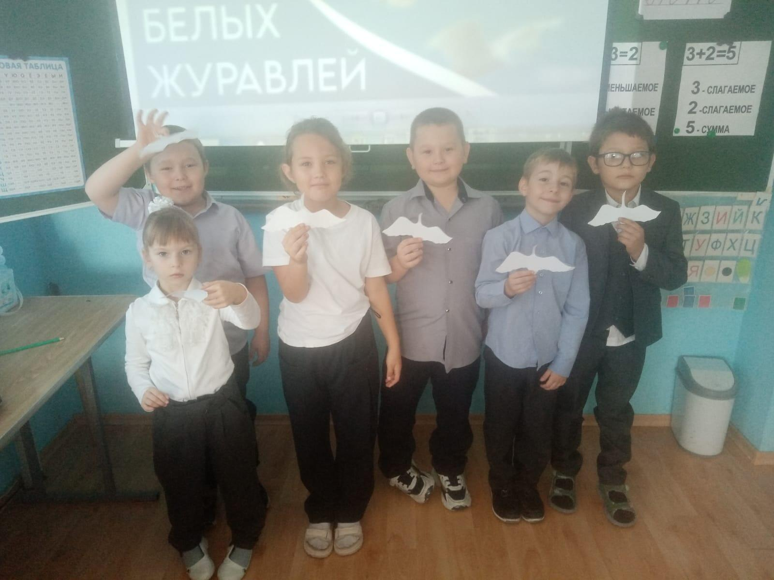
Библиотекарь совместно с учащимися начальных классов приняли участие в акции «Белые журавлики». Ребята почтили память погибших в войнах.

Slide 10
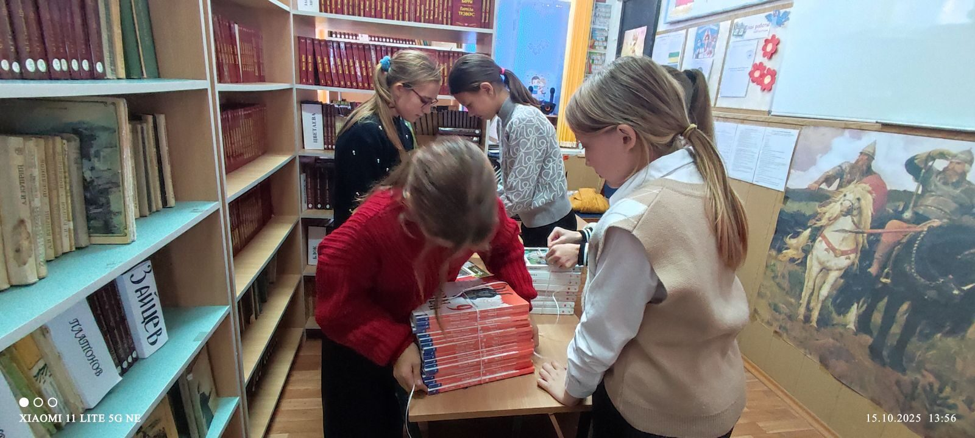
Так же, в рамках месячника был проведён сбор макулатуры. Учащиеся 5-го класса, совместно с классным руководителем, помогли библиотекарю в вывозе списанных учебников. Ребята с удовольствием аккуратно собирали и связывали стопки книг, подпевали песни, которые звучали из колонки.

Slide 11
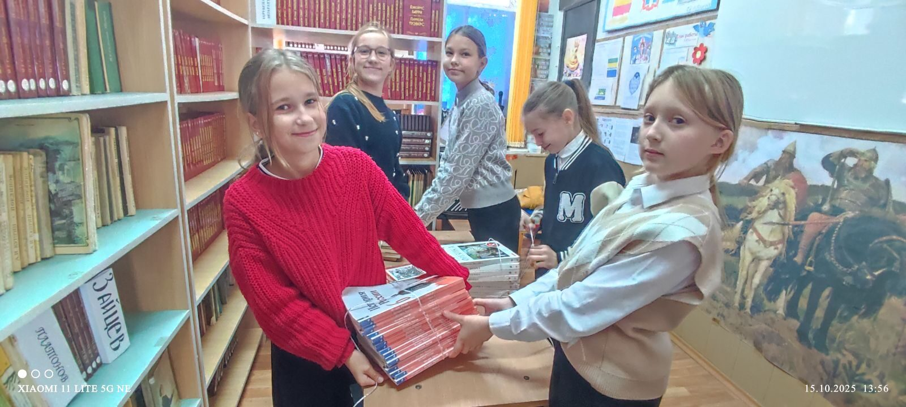

Slide 12
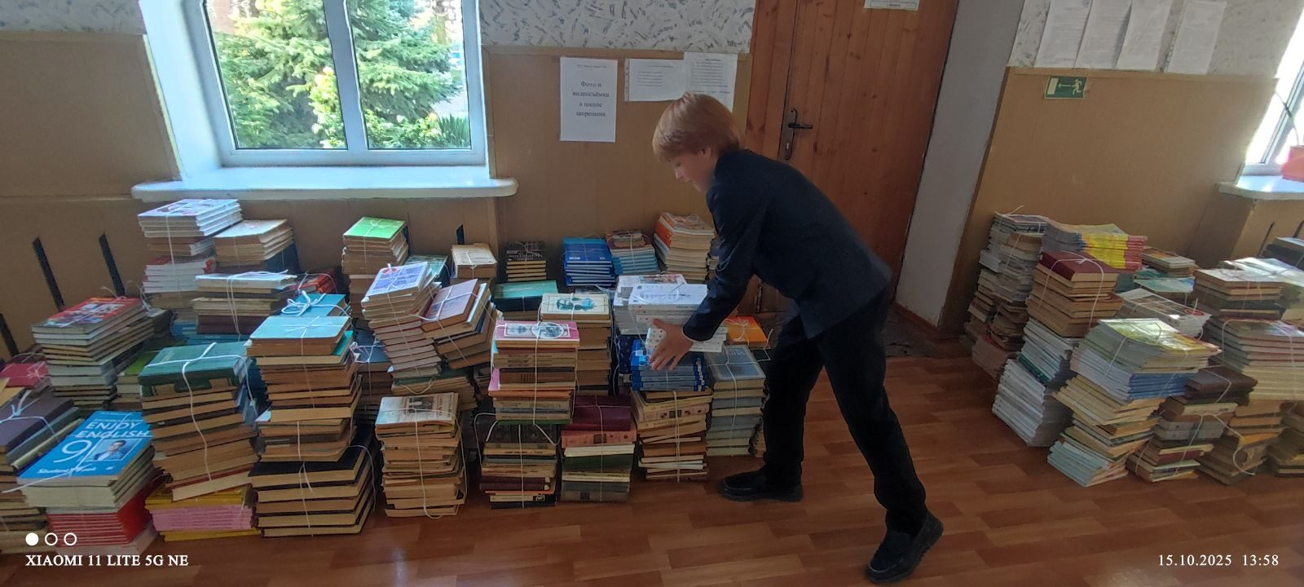

Slide 13
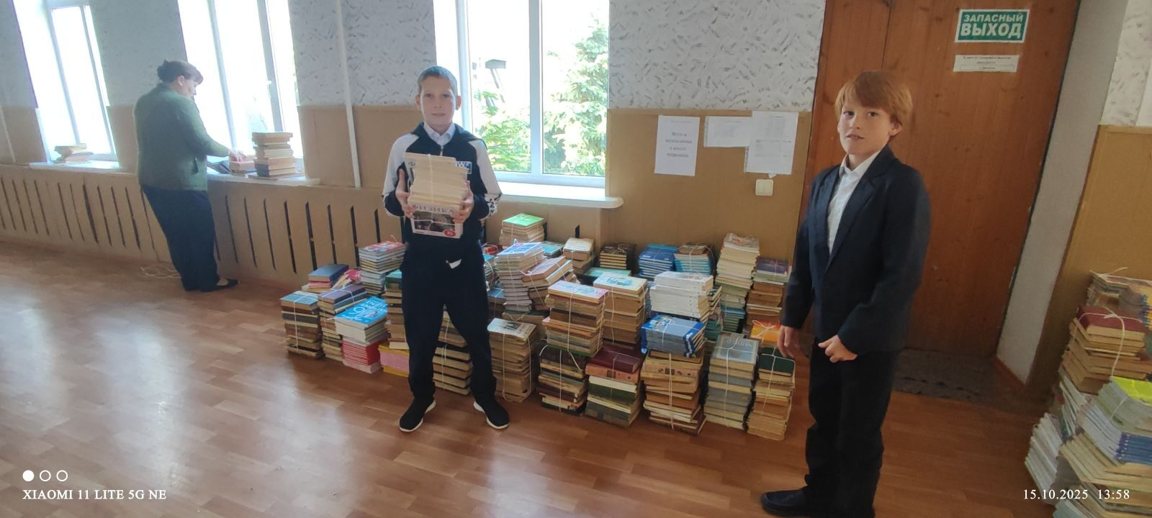

Slide 14
Все мероприятия, проведённые в рамках месячника прошли с пользой для нашей библиотеки, привлекли большое количество читателей. В результате проведения месячника школьных библиотек мы сумели приблизить детей к чтению, заинтересовать их новинками библиотеки, вспомнить литературных героев и вызвать желание у некоторых ребят перечитать заново знакомые произведения.
Месячник школьных библиотек закончился, но не закончились встречи с интересными книгами. Книги всегда ждут своих читателей.
Исполнила: библиотекарь школы Кузнецова Т.В.

